Slide 1
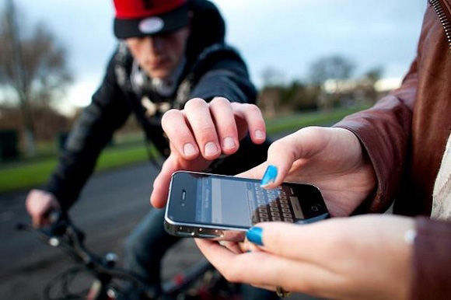
Problem
Now, Mr. Khuong has application, which help him to know what he should do.
But theft is everywhere. And Mr. Khuong is timid, suspicious, afraid man. He doesn’t want to lost his mobile.
Notes:
Chúng tôi đã cung cấp phần mềm hỗ trợ anh Khương khi tham gia giao thông. Anh Khương rất hài lòng về việc đó.
Tuy nhiên, tình hình Việt Nam hiện tại trộm cướp khắp nơi. Anh Khương sợ hãi và nhút nhát. Anh không muốn mất điện thoại của mình.

Slide 2
Solution
Provide application on smart wear.
Help user view map and see notification.
Notes:
Hệ thống chúng tôi cung cấp phần mềm chạy trên đồng hồ thông minh.
Đồng hồ thông minh sẽ hỗ trợ coi bản đồ và thông báo khi anh Khương gần tới các ngã rẽ.

Slide 3
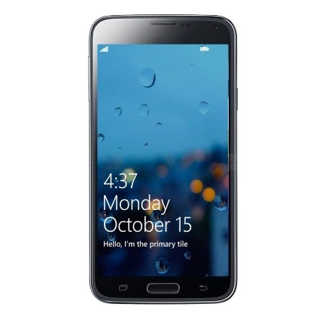
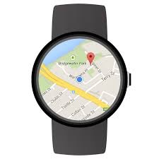
Architecture
Pair
Bluetooth
Notes:
Trước hết. Điện thoại cần phải được pair với đồng hồ qua giao thức bluetooth.

Slide 4
Architecture
Pair
Bluetooth
Broadcast
1
Smart wear name
Notes:
Trước hết. Điện thoại cần phải được pair với đồng hồ qua giao thức bluetooth.

Slide 5
Architecture
Pair
Bluetooth
2
Scan
Broadcast
1
Smart wear name
Notes:
Trước hết. Điện thoại cần phải được pair với đồng hồ qua giao thức bluetooth.

Slide 6
Architecture
Pair
Bluetooth
2
Scan
Connect
Broadcast
1
3
Smart wear name
Notes:
Trước hết. Điện thoại cần phải được pair với đồng hồ qua giao thức bluetooth.

Slide 7
Architecture
Pair
Bluetooth
Broadcast
Smart wear name
Notes:
Trước hết. Điện thoại cần phải được pair với đồng hồ qua giao thức bluetooth.

Slide 8
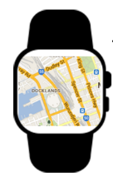
Architecture
Data layer service
Activity
Message API
Android Wear
Notes:
Việc trao nhận dữ liệu có thể sử dụng MessageAPI.
MessageAPI là một giao thức tin cậy.
Khi điện thoai và đồng hồ mất kết nối, dữ liệu sẽ được tự động lưu trữ và tự động gửi lại khi việc kết nối thành công.

Slide 9
Architecture
Data API
Data layer service
Activity
Message API
1
Android Wear
Notes:
Việc trao nhận dữ liệu có thể sử dụng MessageAPI.
MessageAPI là một giao thức tin cậy.
Khi điện thoai và đồng hồ mất kết nối, dữ liệu sẽ được tự động lưu trữ và tự động gửi lại khi việc kết nối thành công.

Slide 10
Architecture
2
Data API
Data layer service
Activity
Message API
1
Android Wear
Notes:
Việc trao nhận dữ liệu có thể sử dụng MessageAPI.
MessageAPI là một giao thức tin cậy.
Khi điện thoai và đồng hồ mất kết nối, dữ liệu sẽ được tự động lưu trữ và tự động gửi lại khi việc kết nối thành công.

Slide 11
Architecture
2
Data API
Data layer service
Activity
Message API
1
GPS
Get GPS from Phone
3
Android Wear
Notes:
Việc trao nhận dữ liệu có thể sử dụng MessageAPI.
MessageAPI là một giao thức tin cậy.
Khi điện thoai và đồng hồ mất kết nối, dữ liệu sẽ được tự động lưu trữ và tự động gửi lại khi việc kết nối thành công.

Slide 12
Data stru
Object
Notes:
Sau đó khi mún chuyển đổi dữ liệu từ mobile sang wear.
Từ mobile tôi có 1 object

Slide 13
Synchronize Data
Object
DataMap
DataMap dataMap = new DataMap(); dataMap.putString("start_location", “sdasdasdasd”);
“name” => “Huynh Quang Thao”
Notes:
Trước tiên từ 1 object tôi chuyển qua object datamap

Slide 14
DEMO
Navigate each turn on motorbike
Notify to user
Notify to wear

